Slide 1
Mengenal perbuatan baik
dan tidak baik

Slide 2
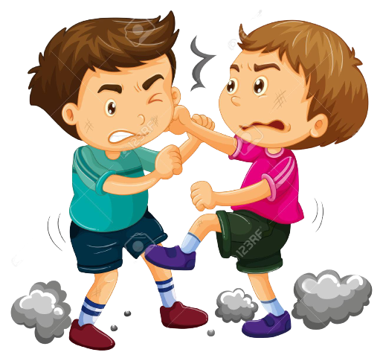
Yang mana yah sikap anak yang baik

Slide 3
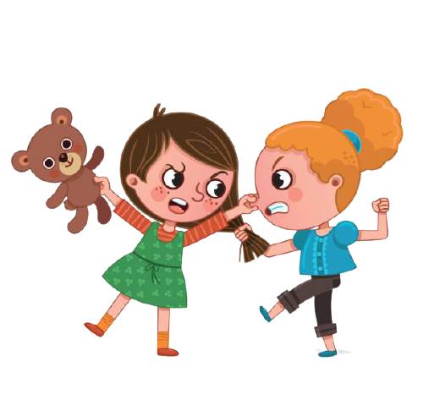
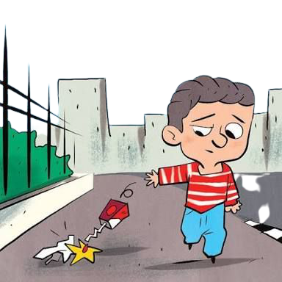
Yang mana yah sikap anak tidak baik

